Slide 1
Битва под Москвой
презентацию подготовил ученик 8 класса ГБОУ Школа № 1329
Кривенков Алексей

Slide 2
Расстановка сил на 30 сентября 1941 года
СССР: Третий Рейх:
1млн 250тыс человек 1млн 800тыс человек
990 танков 1700 танков
7600 орудий и минометов 14тыс орудий и минометов
667 самолетов 1390 самолетов

Slide 3
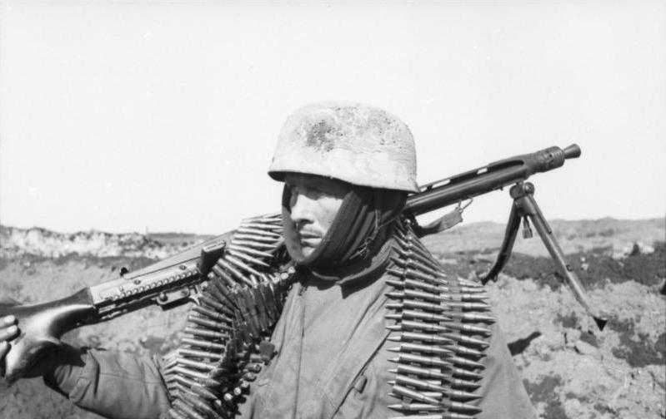
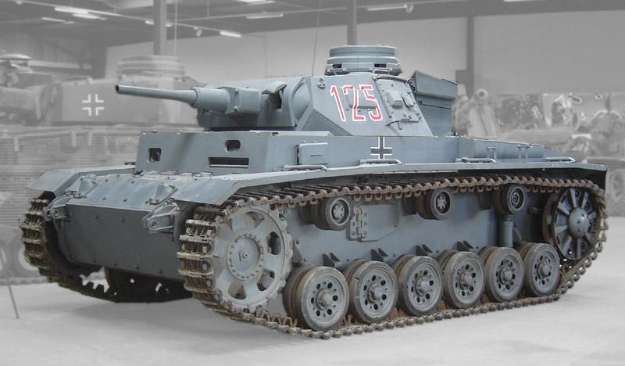
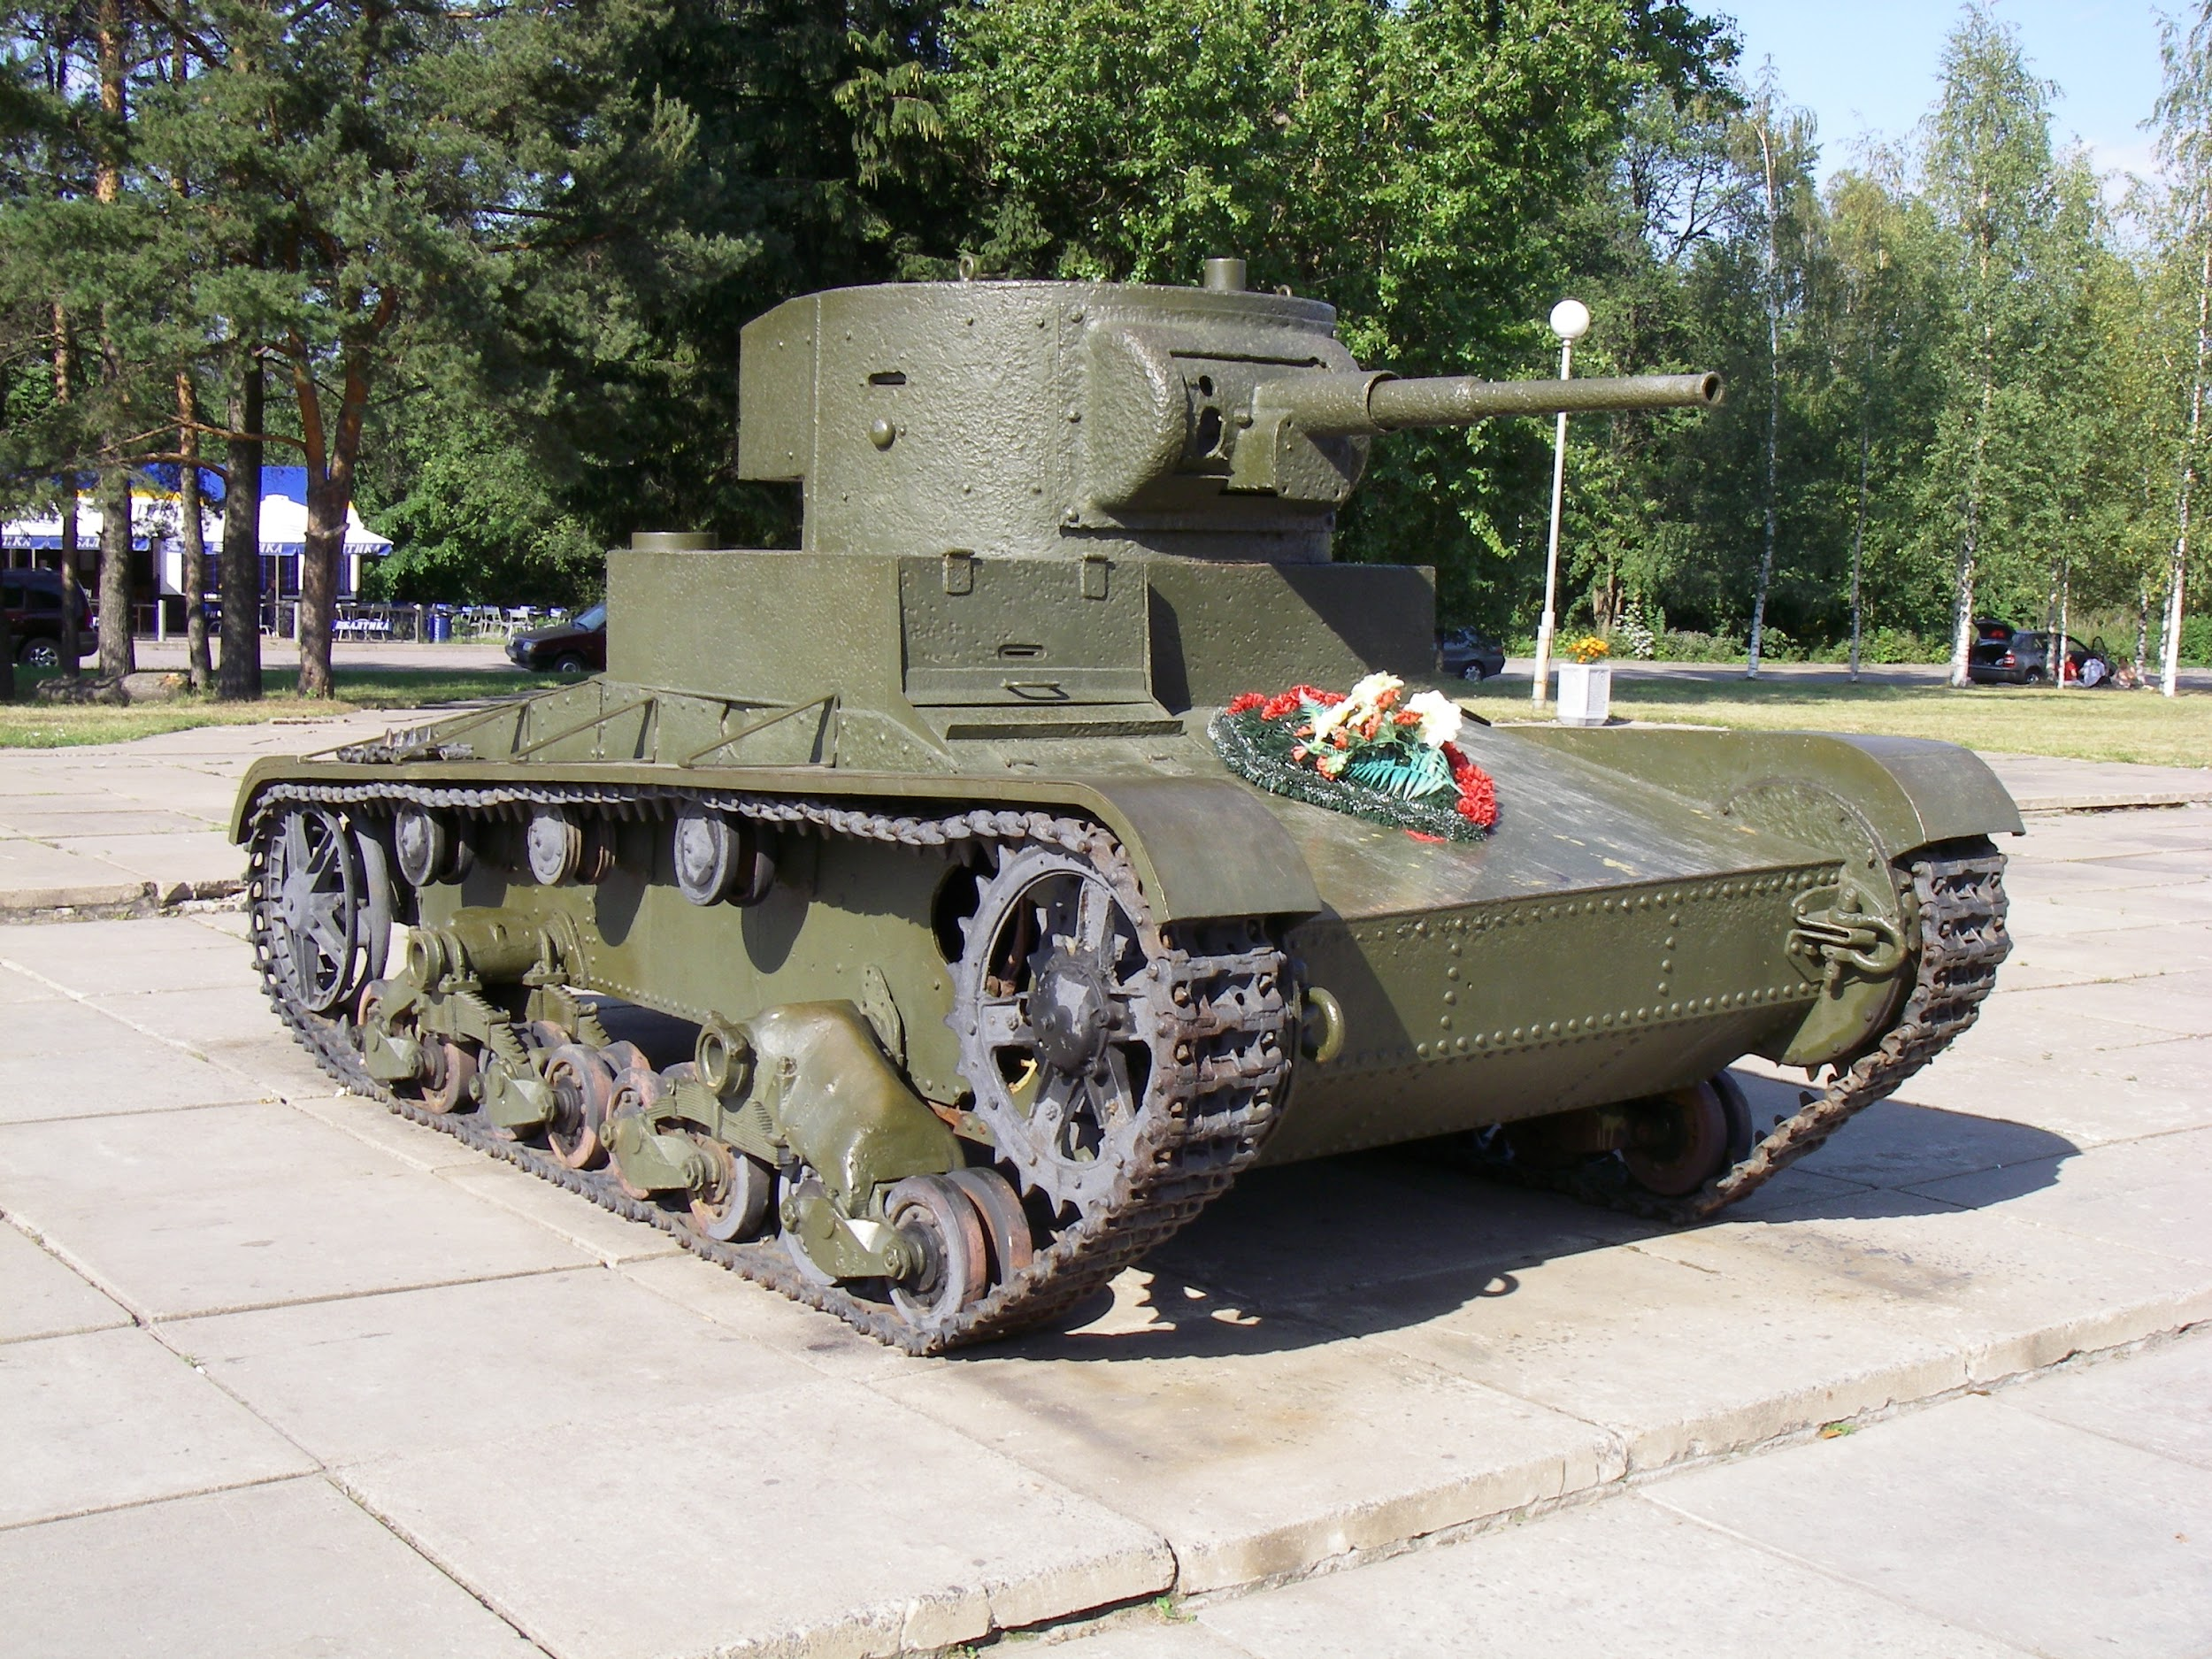
Операция “Тайфун”
Операция “Тайфун”-это боевые действия между
советскими и немецкими войсками на московском
направлении с 30 сентября до 4 декабря 1941 года.
Целью операции был захват Москвы.

Slide 4
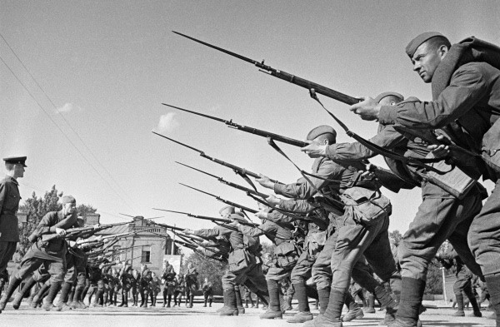
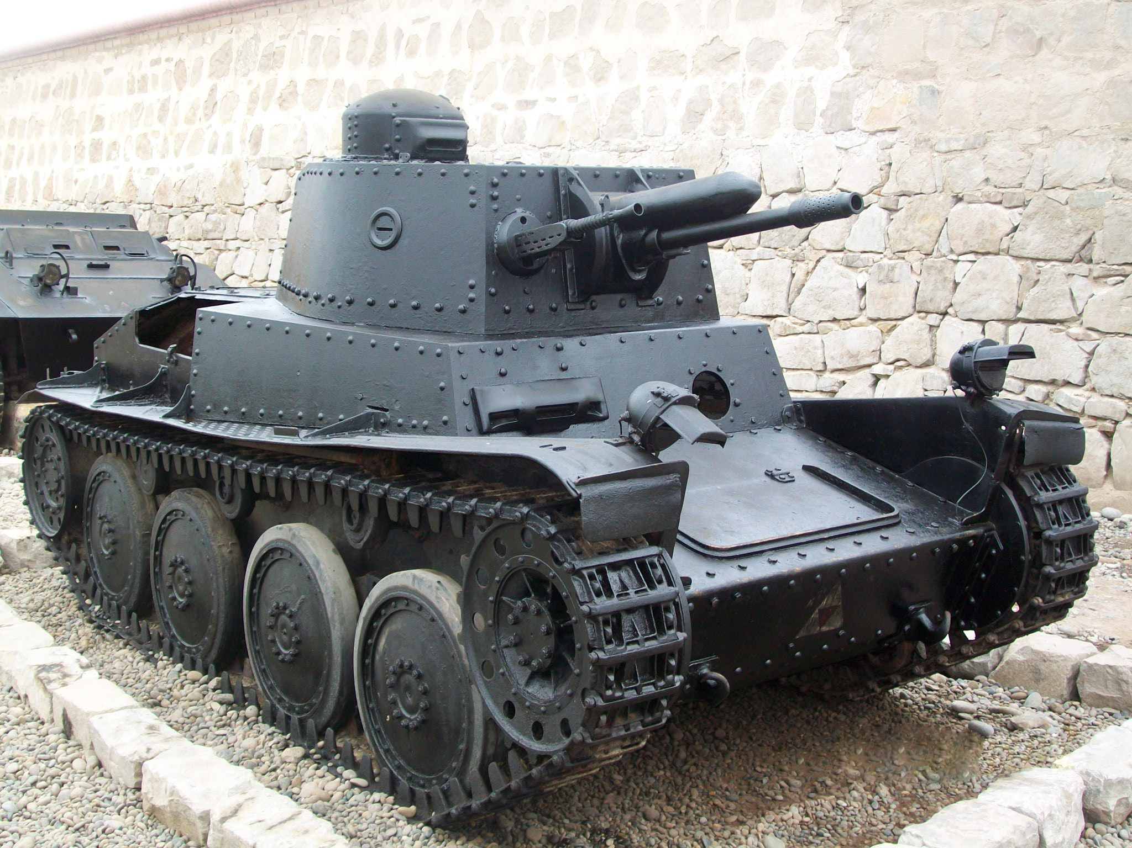
На Севере от столицы
На севере от столицы немцы атаковали
позиции Красной армии силами 3 и 4
танковых армий. Они должны были обойти
Москву через через Клин и Солнечногорск.
Lt 35

Slide 5
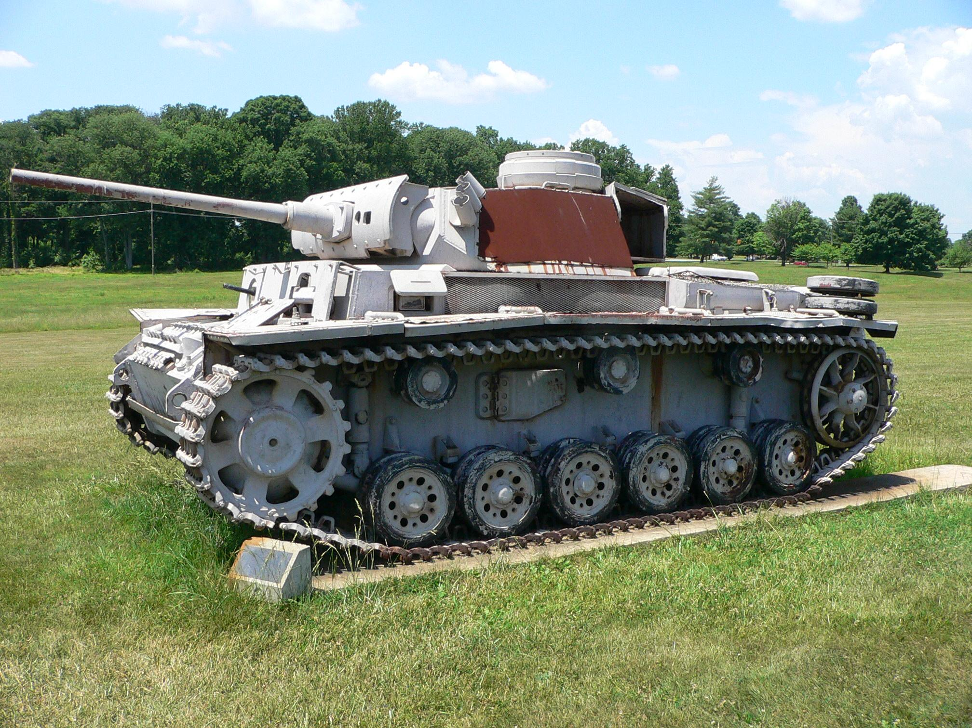
Основные советские и немецкие танки
Т26 PzKpFw 3

Slide 6
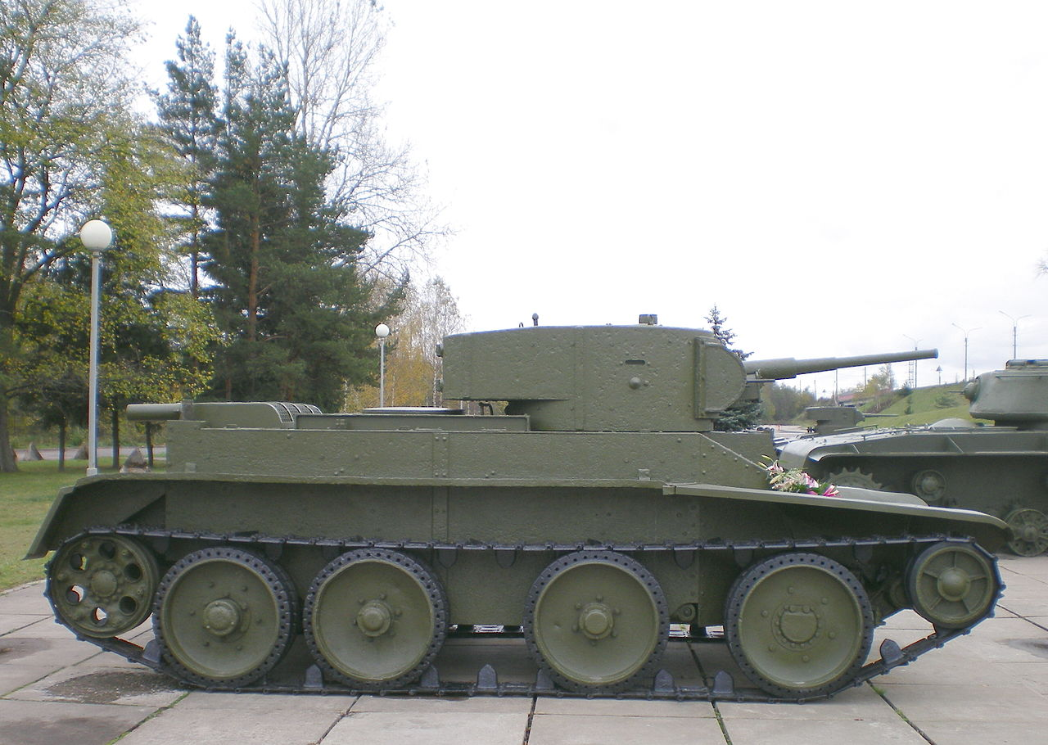
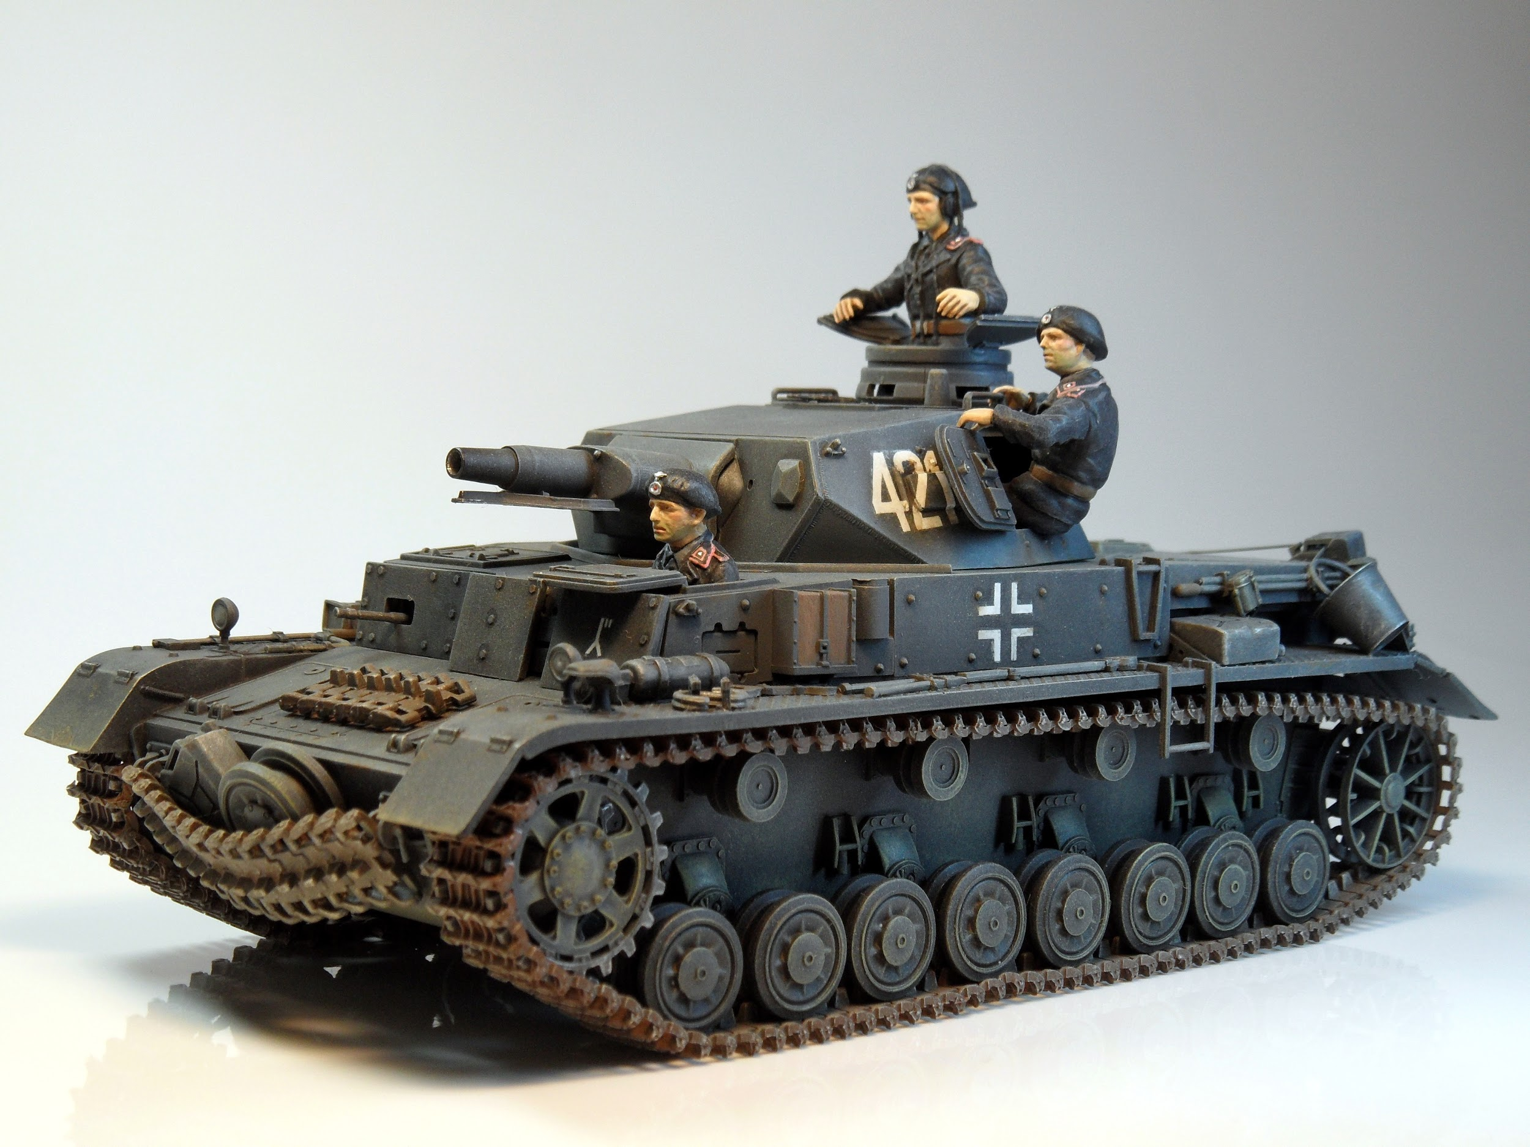
Основные советские и немецки танки
БТ 5 PzKpFw 4

Slide 7
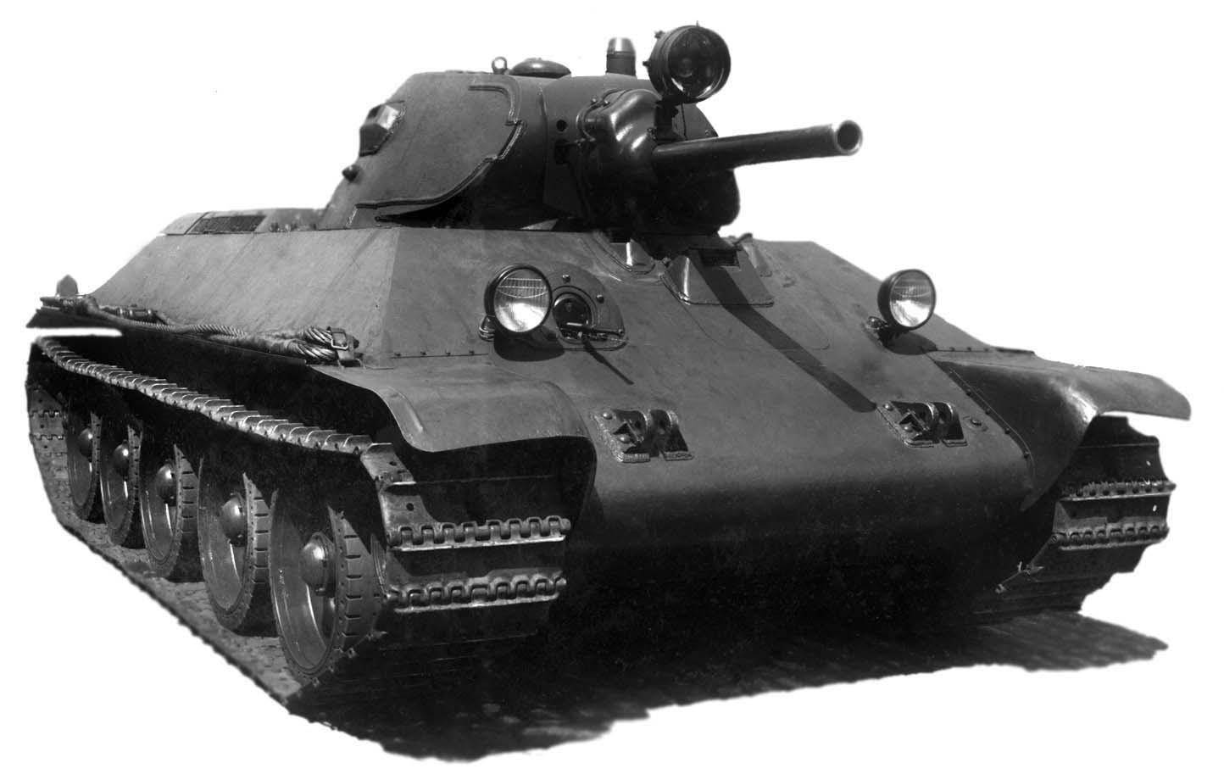
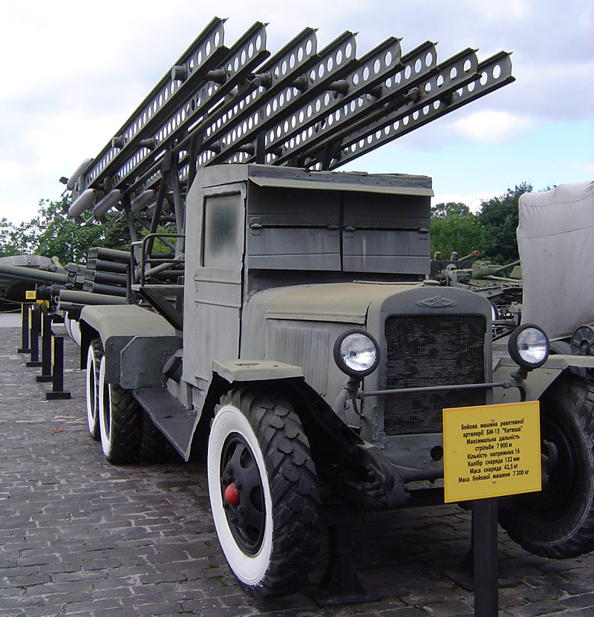
На юге от Москвы
30 октября гитлеровцы предприняли попытку
прорваться в Москве с юга. Они атаковали
Тулу. Однако город Немцы так и не взяли.
“Катюша” Т 34 с пушкой Л 10

Slide 8
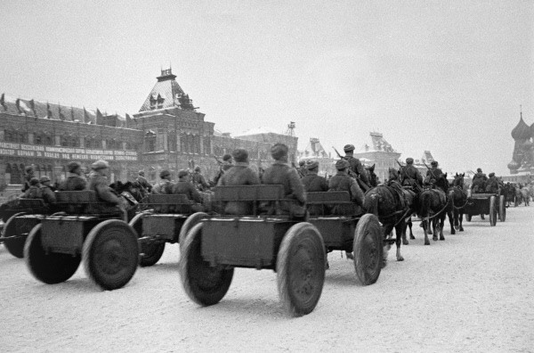
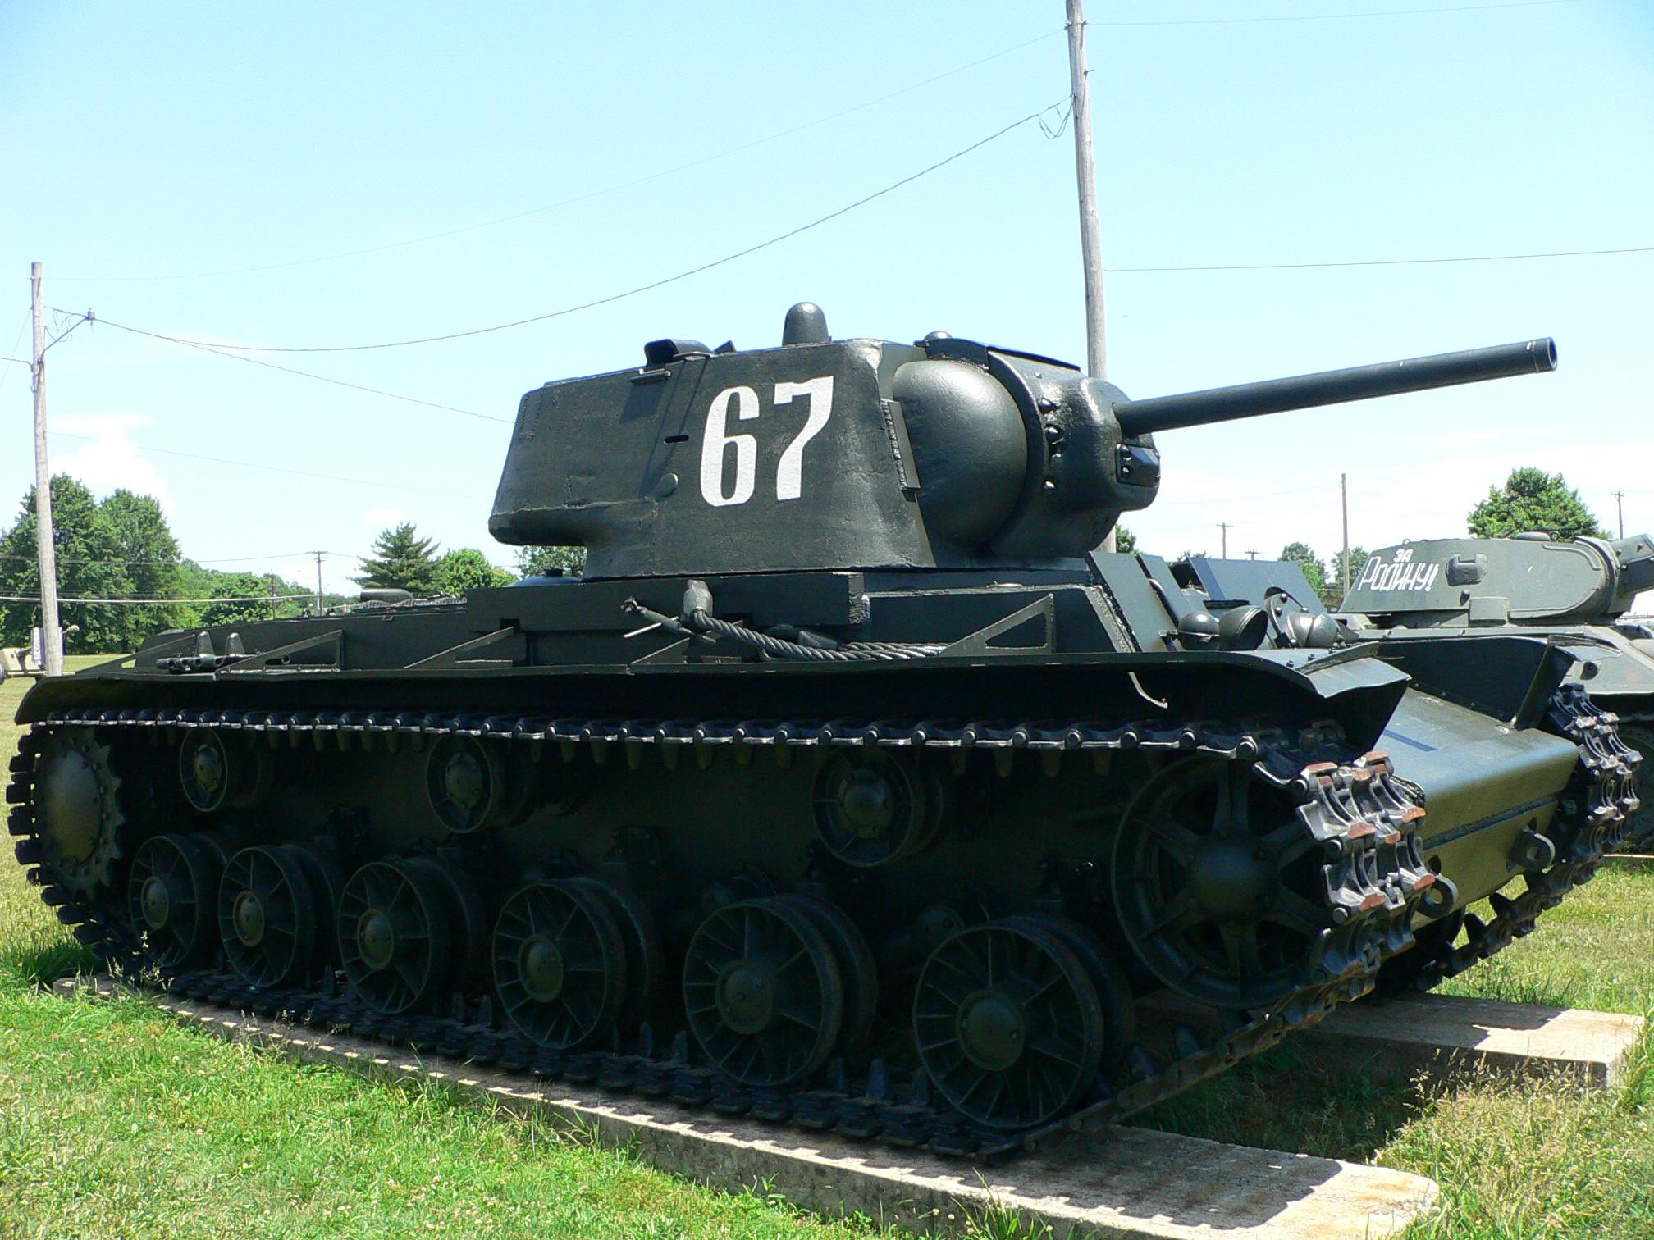
Парад на Красной площади
7 ноября на красной площади состоялся
парад войск. По значимости его можно
сравнить с успешной армейской операцией.
Парад воодушевил советский народ и показал
мощь Красной армиии.

Slide 9
Расстановка сил на 5 декабря
СССР : Третий Рейх:
1млн 100тыс человек 1млн 708 тыс солдат
7650 орудий и минометов 13 500 орудий и минометов
450 “Катюш” 1170 танков
774 танка 600 самолетов
1000 самолетов

Slide 10
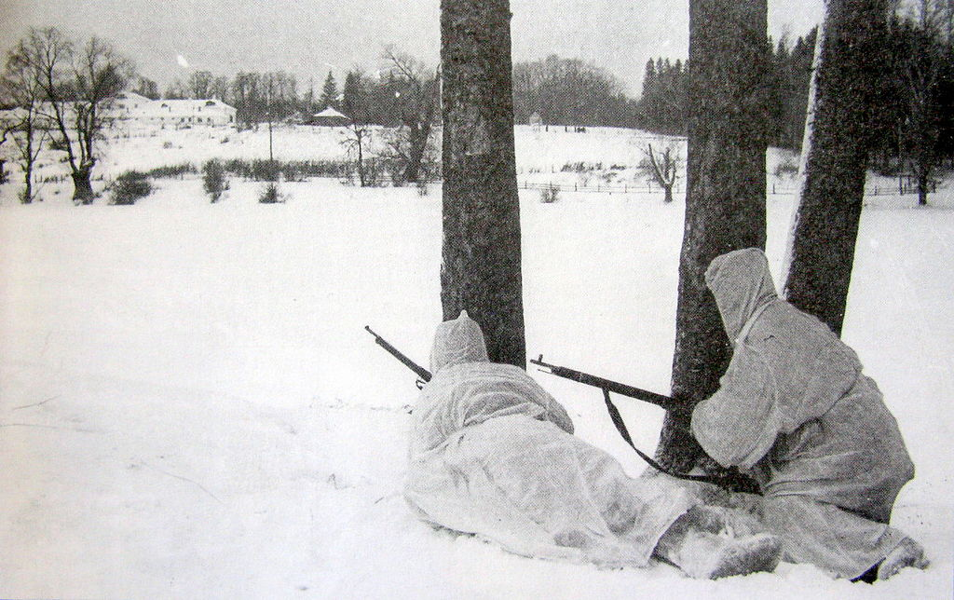
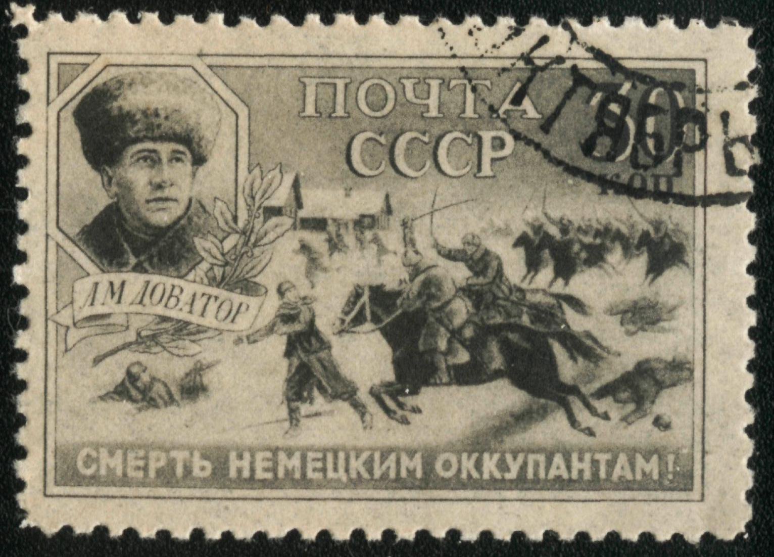
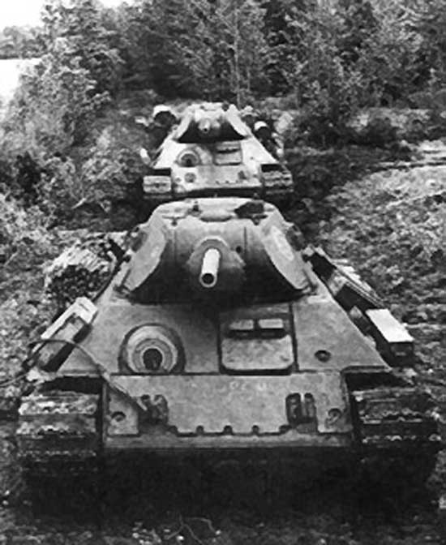
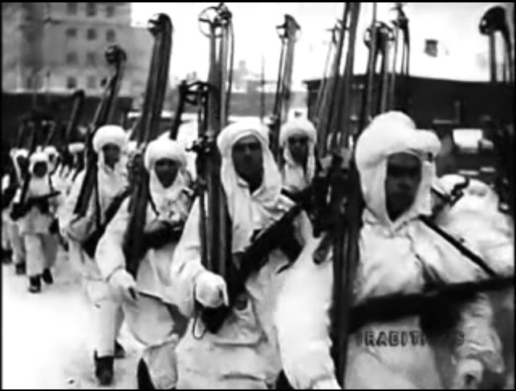
Контрнаступление советских войск под Москвой
Контрнаступление советских войск по Москвой
началось 5 декабря на на калининском фронте,
и 6 декабря на западном и юго-западном фронтах.
Немцев отбросили на 100-250 километров.

Slide 11
Спасибо за внимание

